Slide 1

Banco de Dados
Jose.wellington@ceub.edu.br
Aula 02 - BD
1
Notes:
1
Large enterprise applications - the ones that execute core business applications, and keep a company going - must be more than just a bunch of code modules. They must be structured in a way that enables scalability, security, and robust execution under stressful conditions, and their structure - frequently referred to as their architecture - must be defined clearly enough that maintenance programmers can (quickly!) find and fix a bug that shows up long after the original authors have moved on to other projects. That is, these programs must be designed to work perfectly in many areas, and business functionality is not the only one (although it certainly is the essential core). Of course a well-designed architecture benefits any program, and not just the largest ones as we've singled out here. We mentioned large applications first because structure is a way of dealing with complexity, so the benefits of structure (and of modeling and design, as we'll demonstrate) compound as application size grows large. Another benefit of structure is that it enables code reuse: Design time is the easiest time to structure an application as a collection of self-contained modules or components. Eventually, enterprises build up a library of models of components, each one representing an implementation stored in a library of code modules. When another application needs the same functionality, the designer can quickly import its module from the library. At coding time, the developer can just as quickly import the code module into the application.

Slide 2
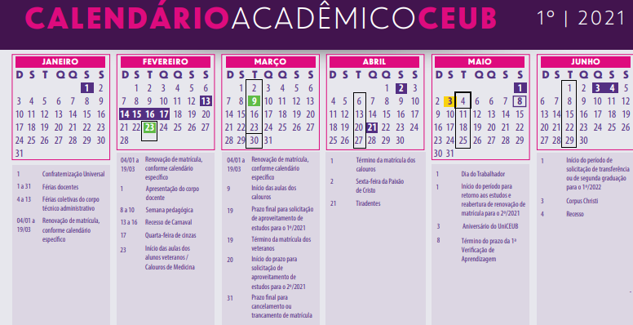
Plano de Ensino – Banco de Dados
Aula 02 - BD
2
Notes:
2

Slide 3
Agenda
Processo de Projeto de Bancos de Dados
Banco de dados
Processamento sem BD
Processamento com BD
Vídeo (Porque Banco de Dados)
Normalização
Dependência Funcional
Dependência Funcional Parcial
Dependência Funcional Transitiva
Forma Normal
1. FN
2. FN
3. FN
Chave Composta, Chave Primária, Chave Candidata
FNBC
Dependência Multifuncional
Dependência Junção
Forma Normal
4. FN
5. FN
Exercício
Aula 02 - BD
3
Notes:
3

Slide 4
Processo de Projeto de Bancos de Dados
Aula 02 - BD
4

Slide 5
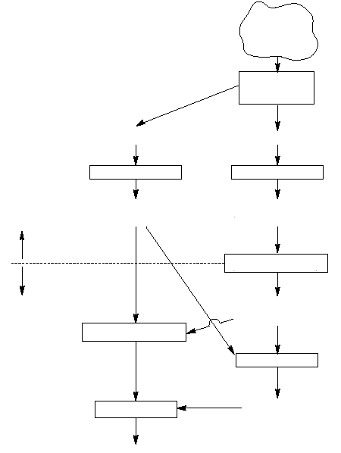
Abordagem ER para Projeto Lógico de Bancos de Dados
Mini-Mundo
Modelo ER
Análise de
Requisitos
Requisitos Funcionais
Requisitos do BD
Projeto Conceitual
Análise Funcional
Especificação das Transações
(em alto nível)
Esquema Conceitual
(em um modelo de dados de alto nível)
Independente de SGBD
Projeto Lógico
Modelo
Relacional
Específico para um SGBD
Esquema Lógico
(em um modelo de dados lógico)
Projeto das Aplicações
SGBD
Relacional
Projeto Físico
Implementação
Esquema Físico
(para um SGBD específico)
Aula 02 - BD
5
Programas

Slide 6
Banco de dados
Aula 02 - BD
6

Slide 7

Definições Preliminares
[Date, 2000]
Um banco de dados é uma coleção de dados operacionais armazenados usados pelas aplicações de uma determinada organização
Aula 02 - BD
7

Slide 8
Processamento sem BD
Aula 02 - BD
8

Slide 9
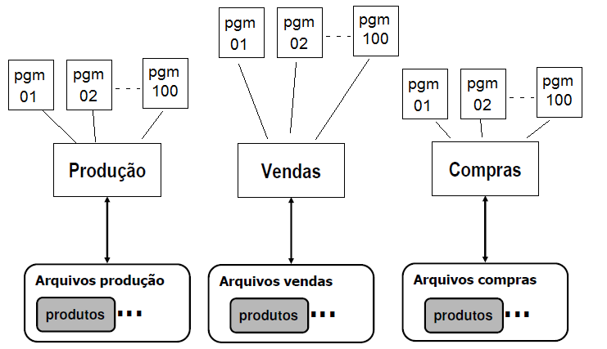
Processamento sem BD
Dados não Compartilha dados
Aula 02 - BD
9

Slide 10


Processamento sem BD
Dados de diferentes aplicações não estão integrados.
Dados estão projetados para atender uma aplicação específica.
10
Aula 02 - BD
Notes:
10

Slide 11

Processamento sem BD
Dados não Compartilha dados
Um mesmo dado ocorre múltiplas vezes em locais diferenciados em um sistema computacional.
Na redigitação de informações.
Inconsistência de dados.
Aula 02 - BD
11

Slide 12
Processamento com BD
Aula 02 - BD
12

Slide 13

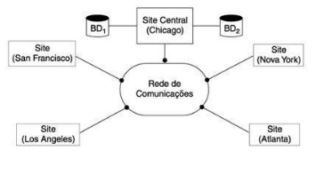
Processamento com BD
Cada informação é armazenada uma única vez.
Podem ocorrer eventuais redundâncias controladas pelo sistema, mas invisíveis para o usuário.
13
Aula 02 - BD
Notes:
13

Slide 14
Processamento com BD
Exemplo:
Coleção de Dados Relacionados
Sistema de Produção
Sistema de Vendas
Sistema de Engenharia
Banco de Dados
Aula 02 - BD
Dados de Produtos
14
Notes:
14

Slide 15
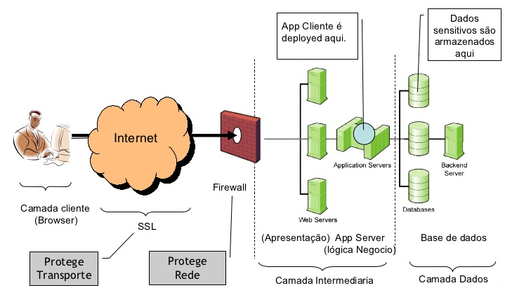
Propostas dos Bancos de Dados
Prover independência das aplicações em relação aos dados.
O SGBD é quem oferece o isolamento das aplicações em relação aos dados.
15
Aula 02 - BD
Notes:
15
Prover independência das aplicações em relação aos dados significa dizer que alterações no modelo de dados não devem afetar as aplicações.

Slide 16
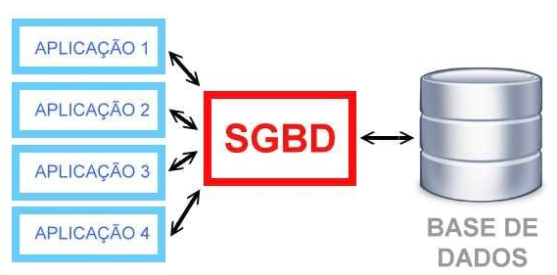
Propostas dos Bancos de Dados
As aplicações devem ver os dados de forma abstrata, independente de detalhes físicos de implementação.
16
Aula 02 - BD
Notes:
16

Slide 17
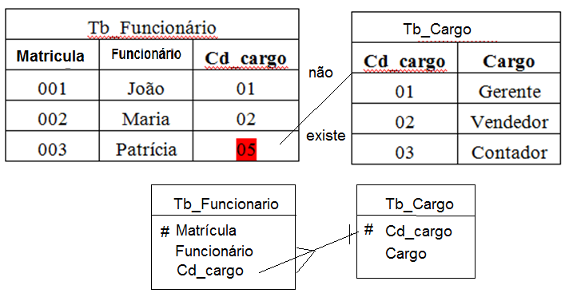
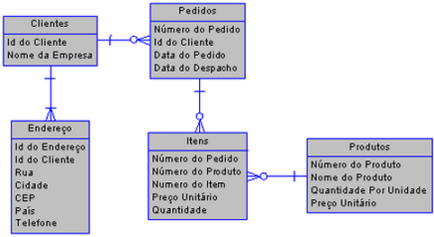
Propostas dos Bancos de Dados
Banco de DadosColeção de Dados Relacionados
Aula 02 - BD
17

Slide 18
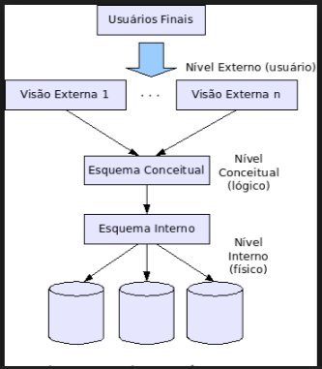
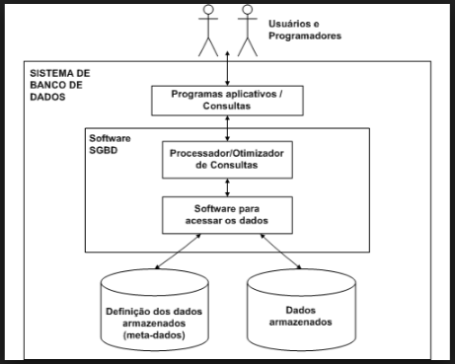
SGBD - Estrutura
Aula 02 - BD
18

Slide 19
Vídeo – Porque Banco de dados
Aula 02 - BD
19

Slide 20

O porque de Banco de dados
https://www.youtube.com/watch?v=X9AoBwV_2HM
Aula 02 - BD
20
Notes:
20
20

Slide 21
Regras Normalização
Aula 02 - BD
21
Notes:
21
Large enterprise applications - the ones that execute core business applications, and keep a company going - must be more than just a bunch of code modules. They must be structured in a way that enables scalability, security, and robust execution under stressful conditions, and their structure - frequently referred to as their architecture - must be defined clearly enough that maintenance programmers can (quickly!) find and fix a bug that shows up long after the original authors have moved on to other projects. That is, these programs must be designed to work perfectly in many areas, and business functionality is not the only one (although it certainly is the essential core). Of course a well-designed architecture benefits any program, and not just the largest ones as we've singled out here. We mentioned large applications first because structure is a way of dealing with complexity, so the benefits of structure (and of modeling and design, as we'll demonstrate) compound as application size grows large. Another benefit of structure is that it enables code reuse: Design time is the easiest time to structure an application as a collection of self-contained modules or components. Eventually, enterprises build up a library of models of components, each one representing an implementation stored in a library of code modules. When another application needs the same functionality, the designer can quickly import its module from the library. At coding time, the developer can just as quickly import the code module into the application.

Slide 22
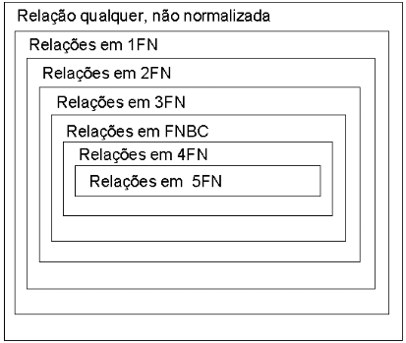
Normalização de dados
Regras:
1ª Forma Normal (1FN).
2ª Forma Normal (2FN).
3ª Forma Normal (3FN).
4ª Forma Normal (4FN).
5ª Forma Normal (5FN).
Aula 02 - BD
22
Notes:
22
22

Slide 23

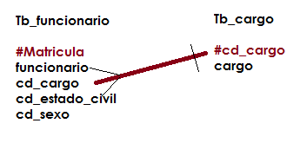
Dependência funcional
Ocorre quando um atributo ou conjunto de atributos depende funcionalmente de outro atributo para ter significado.
Aula 02 - BD
23
Notes:
23
23

Slide 24

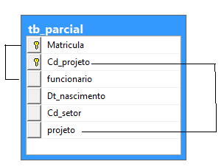
Dependência funcional parcial
Ocorre quando em um identificador composto (concatenado), um atributo ou conjunto de atributos depende de forma parcial deste identificador composto (concatenado), ou seja apresenta dependência de parte do identificador composto.
Aula 02 - BD
24
Notes:
24
24

Slide 25
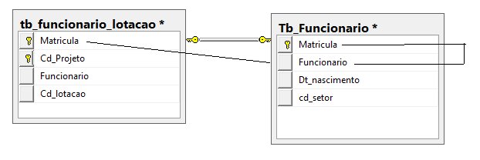
Dependência transitiva
Uma dependência funcional transitiva ocorre quando uma coluna, além de depender da chave primária da tabela, e depende de outra coluna também Chave Primária para ter significado.
Aula 02 - BD
25
Notes:
25
25

Slide 26
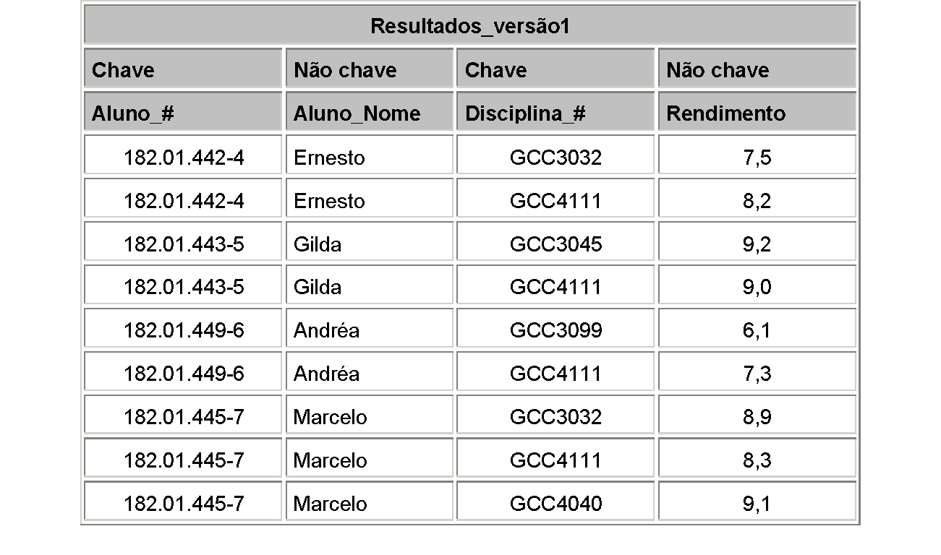
1. Forma Normal
- Foi definida para não permitir atributos multivalorados ou atributos compostos.
- Uma está em 1FN se e somente se todos os seus atributos contêm apenas valores atômicos (simples, indivisíveis)
- 1 domínio é atômico se os elementos desse domínio são considerados como unidades indivisíveis.
Aula 02 - BD
26
Notes:
26
26

Slide 27
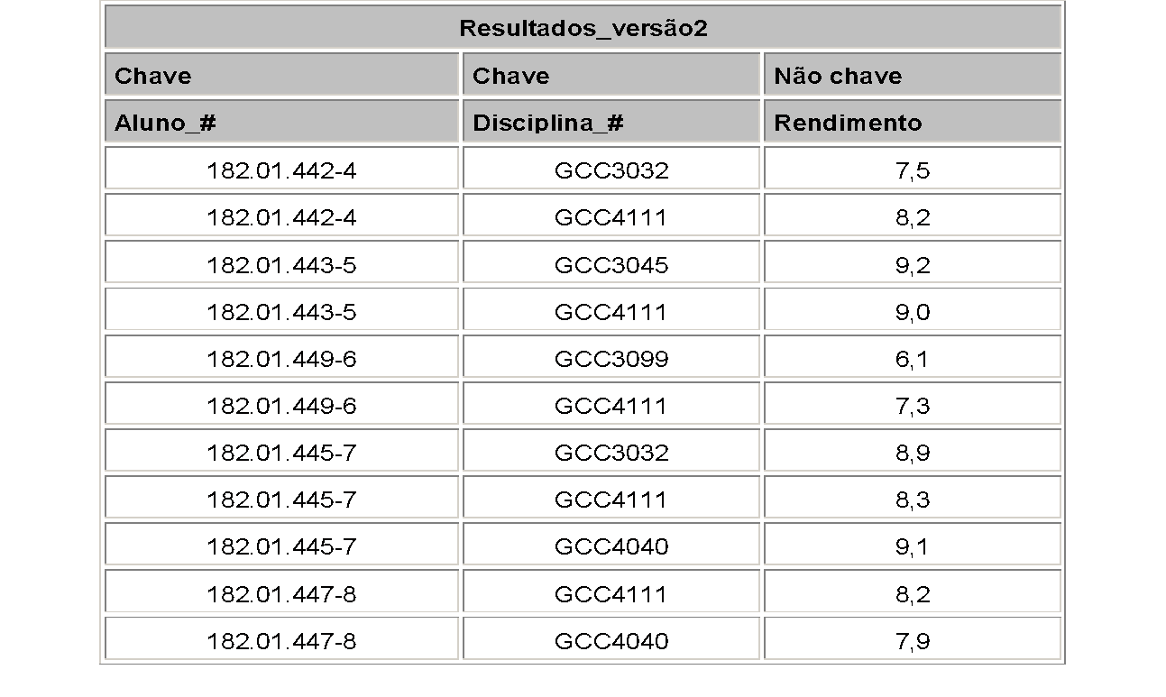
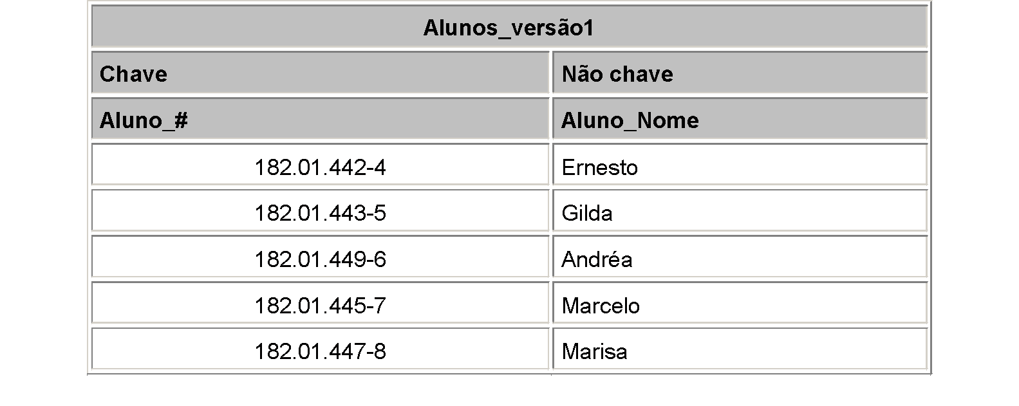
1. Forma Normal
Aula 02 - BD
27
Notes:
27
27

Slide 28
2. Forma Normal
- Estar na 1FN e todos atributos não chave forem totalmente dependentes da chave Primária.
- Estar na 1.FN e todos atributos não chave Não tem dependência Parcial.
Aula 02 - BD
28
Notes:
28
28

Slide 29
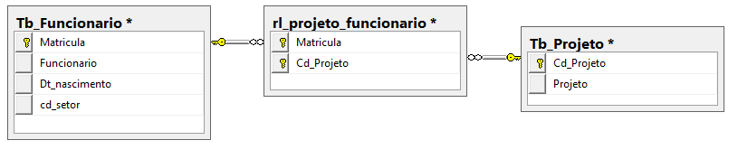
2. Forma Normal
- Estar na 1FN e todos atributos não chave forem totalmente dependentes da chave Primária.
- Estar na 1.FN e todos atributos não chave Não tem dependência Parcial.
Aula 02 - BD
29
Notes:
29
29

Slide 30
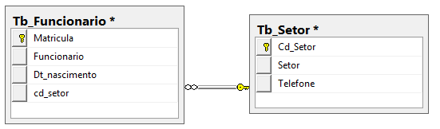

3. Forma Normal
- Uma relação está em 3FN se e somente se estiver na 1FN e na 2FN e, não contém dependências transitivas.
Aula 02 - BD
30
Notes:
30
30

Slide 31
Atributos
"Chaves primárias" (em inglês "Primary Keys" ou "PK")
Chave primária é simples, ou seja, é formada por um único campo da tabela, esse campo não pode ter dois ou mais registros de mesmo valor, e também não pode conter nenhum registro nulo.
Aula 02 - BD
31

Slide 32
Atributos
Chave estrangeira ou Chave secundária
Sempre em chave estrangeira vai haver relacionamentos entre tabelas, sempre com a Chave Primária de outra tabela.
Esse tipo de atributo não permite exclusão, modificação e/ou inserção de dados em tabelas que estejam dependentes umas das outras("foreign key")
Aula 02 - BD
32

Slide 33
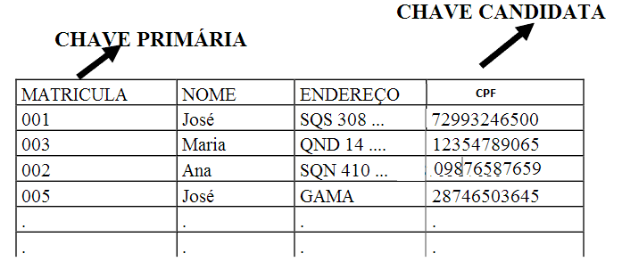
Atributos
Chave candidata
Chave candidata é um atributo ou um conjunto de atributos de uma tabela que identifica uma única linha da tabela.
A chave primária é extraída a partir do conjunto de chaves candidatas de uma tabela.
Aula 02 - BD
33

Slide 34
FNBC – Forma Normal de Boyce-Codd
Aula 02 - BD
34
Notes:
34
Large enterprise applications - the ones that execute core business applications, and keep a company going - must be more than just a bunch of code modules. They must be structured in a way that enables scalability, security, and robust execution under stressful conditions, and their structure - frequently referred to as their architecture - must be defined clearly enough that maintenance programmers can (quickly!) find and fix a bug that shows up long after the original authors have moved on to other projects. That is, these programs must be designed to work perfectly in many areas, and business functionality is not the only one (although it certainly is the essential core). Of course a well-designed architecture benefits any program, and not just the largest ones as we've singled out here. We mentioned large applications first because structure is a way of dealing with complexity, so the benefits of structure (and of modeling and design, as we'll demonstrate) compound as application size grows large. Another benefit of structure is that it enables code reuse: Design time is the easiest time to structure an application as a collection of self-contained modules or components. Eventually, enterprises build up a library of models of components, each one representing an implementation stored in a library of code modules. When another application needs the same functionality, the designer can quickly import its module from the library. At coding time, the developer can just as quickly import the code module into the application.

Slide 35
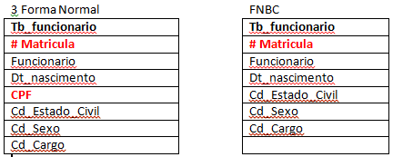
FNBC – Forma Normal de Boyce-Codd
Uma tabela está na forma normal de Boyce-Codd quando todo determinante existente na tabela é chave candidata.
todo determinante existente na tabela é chave candidata.
Aula 02 - BD
35
Notes:
35
35

Slide 36
Normalização de dados
Regras:
1ª Forma Normal (1FN).
2ª Forma Normal (2FN).
3ª Forma Normal (3FN).
4ª Forma Normal (4FN).
5ª Forma Normal (5FN).
36
Aula - Normalização de Dados - 4 e 5 FN
36
Aula 02 - BD

Slide 37
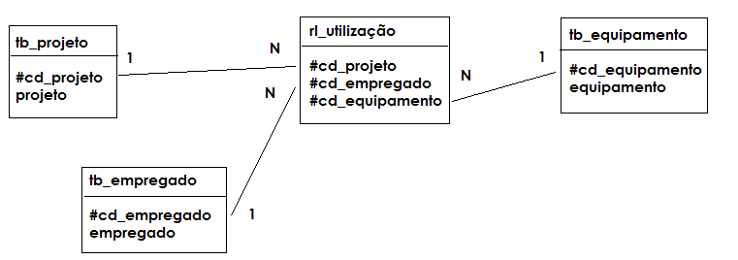
Dependência Multifuncional
Consiste em associações de muitos para muitos entre os atributos.
37
Aula - Normalização de Dados - 4 e 5 FN
37
Aula 02 - BD

Slide 38
Dependência Multifuncional
Quando uma entidade de relacionamento ela é ternária.
38
Aula - Normalização de Dados - 4 e 5 FN
38
Aula 02 - BD

Slide 39
4. Forma Normal
Consistem em retirar (decompor) a dependência multifuncional em duas ou mais entidades
39
Aula - Normalização de Dados - 4 e 5 FN
39
Aula 02 - BD

Slide 40
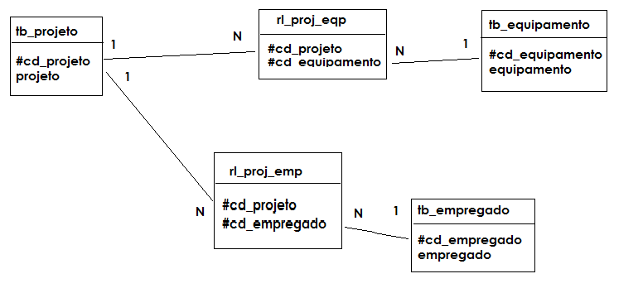
1
4. Forma Normal
Uma relação está 4. FN se ela estiver na 3. FN e não existem dependência multifuncional.
2
40
Aula - Normalização de Dados - 4 e 5 FN
Aula 02 - BD
40

Slide 41
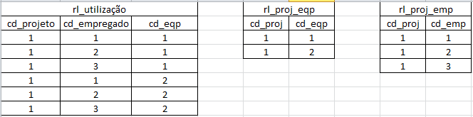
4. Forma Normal
2
1
41
Aula - Normalização de Dados - 4 e 5 FN
Aula 02 - BD
41

Slide 42
Dependência de Junção
É um caso mais raro, uma relação existe uma dependência de junção se, dadas algumas projeções sobre essa relação.
Apenas se reconstrói a relação inicial através de algumas junções bem específicas, mas pode não ser todas relações.
Aula 02 - BD
42
42

Slide 43
Dependência de Junção
Deve produzir a instância inicial através de junções de várias tabelas de relacionamento.
43
Aula - Normalização de Dados - 4 e 5 FN
Aula 02 - BD
43

Slide 44
5. Forma Normal
Uma relação está 5. FN se ela estiver na 3. FN e existe dependência de Junção para voltar a instância inicial de junção das entidades.
44
Aula - Normalização de Dados - 4 e 5 FN
Aula 02 - BD
44

Slide 45
5. Forma Normal
Também chamada de Forma Normal de Projeção de Junção.
FNPJ
45
Aula - Normalização de Dados - 4 e 5 FN
Aula 02 - BD
45

Slide 46
Exercício
Aula 02 - BD
46

Slide 47
Modelagem de Dados - Regras
Entidade é o objeto do mundo real que só vai ter informação do objeto.
Toda Entidade tem um campo chave que diferencia e identifica.
Quando for um campo repetido estado civil solteiro cria uma tabela.
Quando o relacionamento é vários para vários cria uma tabela de relacionamento.
Todo campo chave está relacionado com algum campo geralmente é chave estrangeira.
Cardinalidade é a frequência do relacionamento
Todo campo chave tem a cardinalidade 1 x N
Nunca criar no campo data uma tabela.
Aula 02 - BD
47
Notes:
47
47

Slide 48
Exercício
Vídeo Locadora
Uma vídeo locadora trabalha com aluguel DVD para os clientes cadastrados, com data do aluguel. Uma entrevista com o gerente da vídeo locadora resultou nas seguintes informações:
Precisa controlar os DVD alugados pelos clientes.
Precisa ter o cadastro de clientes.
Dados levantados:
Titulo do DVD, gênero, distribuidora e dublada
Cliente, Data nascimento, endereço e telefone.
Data do aluguel
Regras de negócio
1 DVD pode ter 1 gênero
1 DVD pode ter 1 distribuidora
1 DVD pode ser dublada ou não dublada
1 cliente pode alugar vários DVD em momentos distintos
Vídeo locadora só tem 1 DVD para cada titulo
48
Aula 02 - BD
Notes:
48
48

Slide 49
Exercício 02
Vídeo Locadora
Uma vídeo locadora trabalha com aluguel DVD para os clientes cadastrados, com data do aluguel. Uma entrevista com o gerente da vídeo locadora resultou nas seguintes informações:
Precisa controlar os DVD alugados pelos clientes.
Precisa ter o cadastro de clientes.
Dados levantados:
Titulo do DVD, gênero, distribuidora e dublada
Cliente, Data nascimento, endereço e telefone.
Data do aluguel
Regras de negócio
1 DVD pode ter 1 gênero
1 DVD pode ter 1 distribuidora
1 DVD pode ser dublada ou não dublada
1 cliente pode alugar vários DVD em momentos distintos
1 titulo pode ter vários DVD´s
49
Aula 02 - BD
Notes:
49
49

Slide 50
Exercício 03
Vídeo Locadora
Uma vídeo locadora trabalha com aluguel DVD para os clientes cadastrados, com data do aluguel. Uma entrevista com o gerente da vídeo locadora resultou nas seguintes informações:
Precisa controlar os DVD alugados pelos clientes.
Precisa ter o cadastro de clientes.
Dados levantados:
Titulo do DVD, gênero, distribuidora e dublada
Cliente, Data nascimento, endereço e telefone.
Data do aluguel
Regras de negócio
1 DVD pode ter 1 gênero
1 DVD pode ter 1 distribuidora
1 DVD pode ser dublada ou não dublada
1 cliente pode alugar vários DVD em momentos distintos
1 titulo pode ter vários DVD´s
1 titulo pode ter vários idiomas e 1 idioma pode ter vários titulos
50
Aula 02 - BD
Notes:
50
50

Slide 51
Exercício – Prático Baixar o MS Sql Server 2012

Slide 52
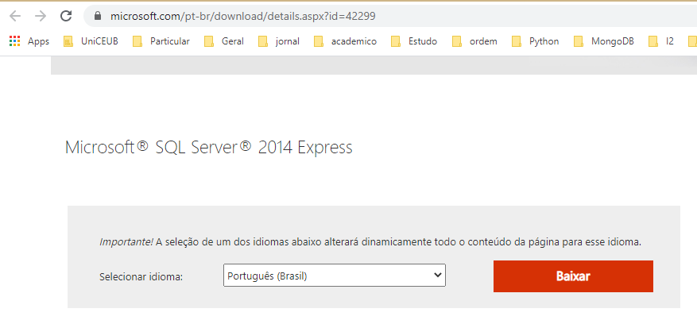
1 - Instalação do MS SQL Server
Link para baixar o SGBD
https://www.microsoft.com/pt-br/download/details.aspx?id=42299
Aula 04 - SQL - Introdução
52

Slide 53
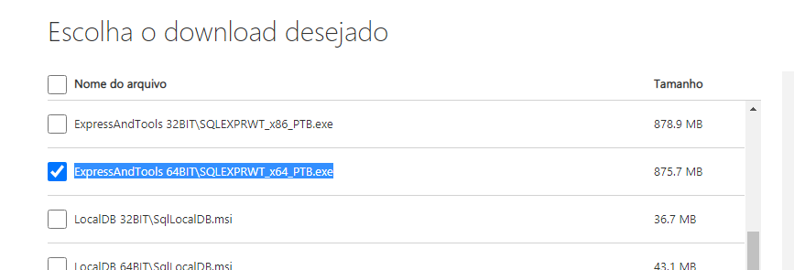
1 - Instalação do MS SQL Server 2012 Express
Link para baixar o SGBD
https://www.microsoft.com/pt-br/download/details.aspx?id=42299
Aula 04 - SQL - Introdução
53

Slide 54
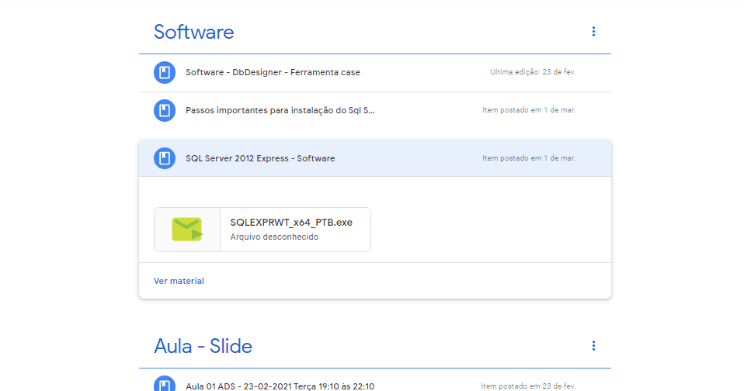
2 - Instalação do MS SQL Server Classroom
54

Slide 55
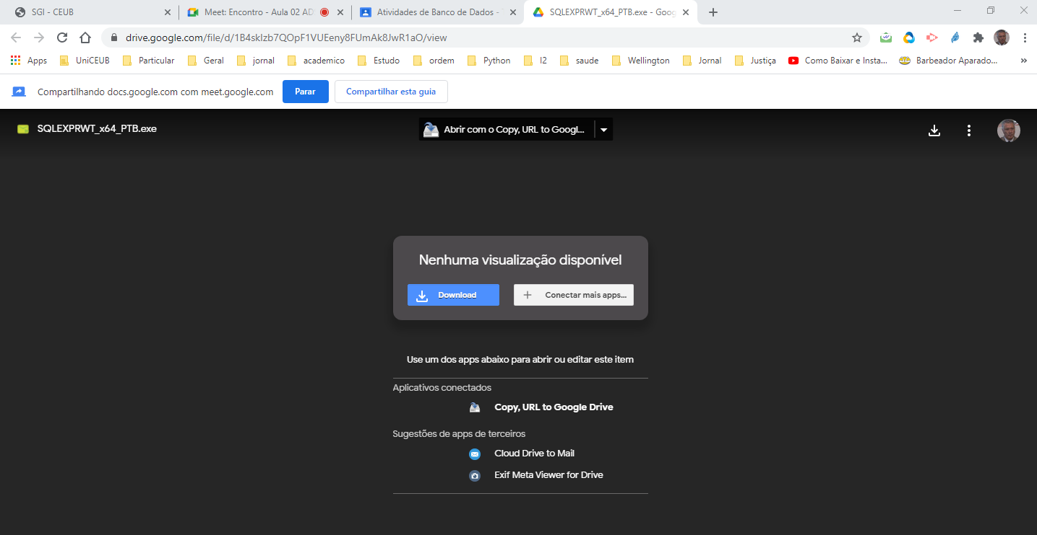
2 - Instalação do MS SQL Server Classroom
55

Slide 56
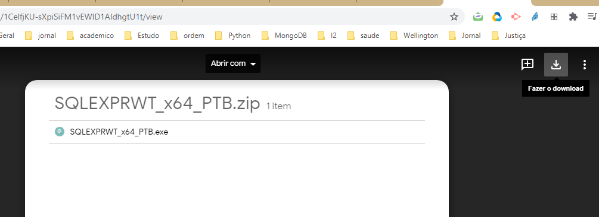
2 - Instalação do MS SQL Server Classroom
56

Slide 57
Instalação do MS SQL Server

Slide 58
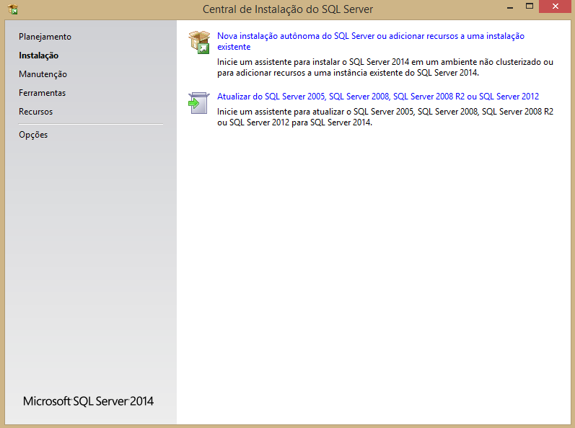
Passo para Instalação do MS SQL Server
Passo 01
Aula 04 - SQL - Introdução
58

Slide 59
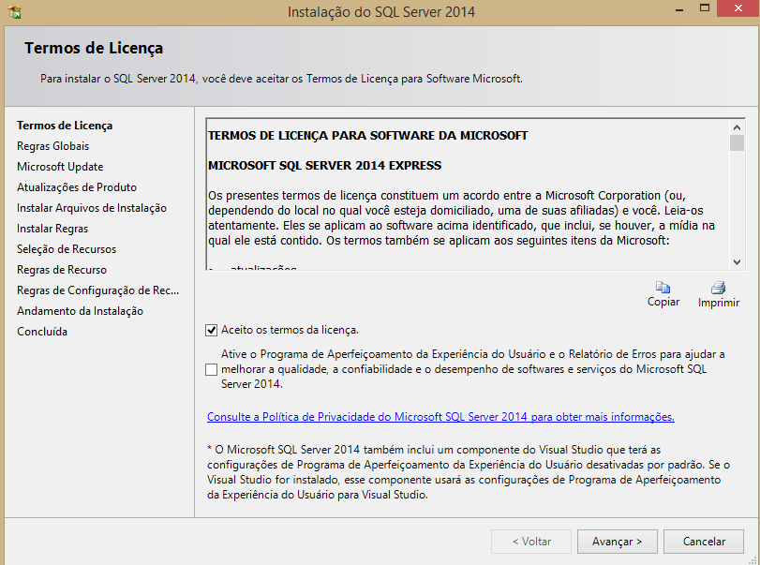
Passo para Instalação do MS SQL Server
Passo 02
Aula 04 - SQL - Introdução
59

Slide 60
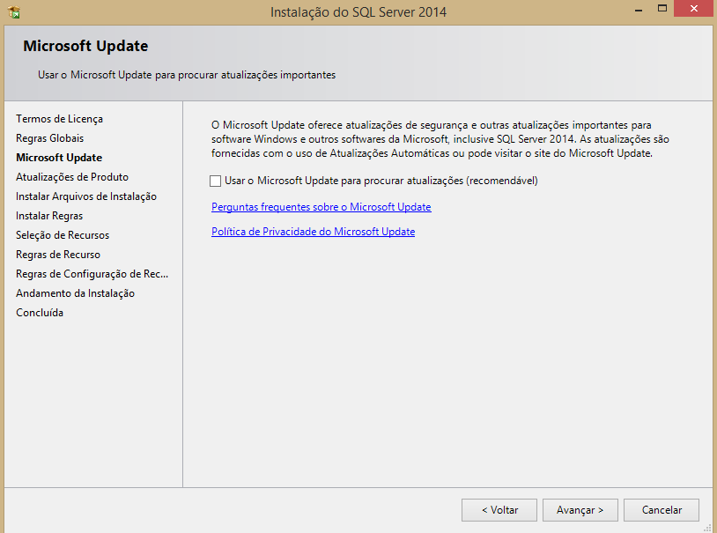
Passo para Instalação do MS SQL Server
Passo 03
Aula 04 - SQL - Introdução
60

Slide 61
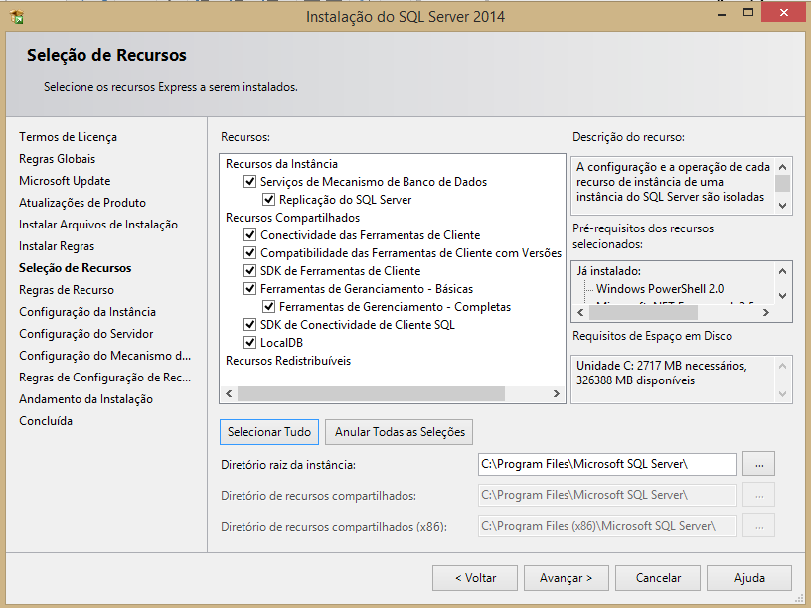
Passo para Instalação do MS SQL Server
Passo 04
Aula 04 - SQL - Introdução
61

Slide 62
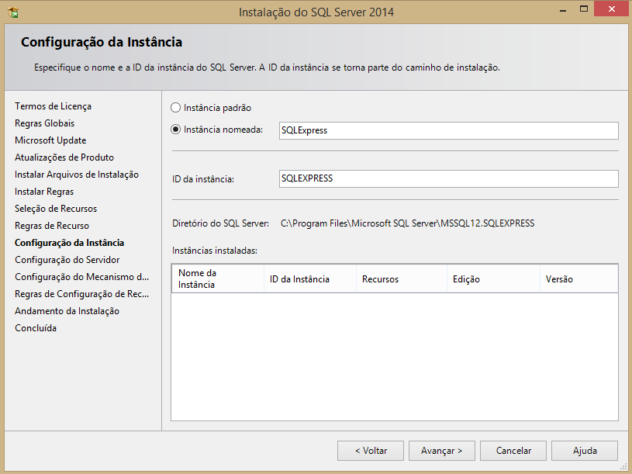
Passo para Instalação do MS SQL Server
Passo 05
Aula 04 - SQL - Introdução
62

Slide 63
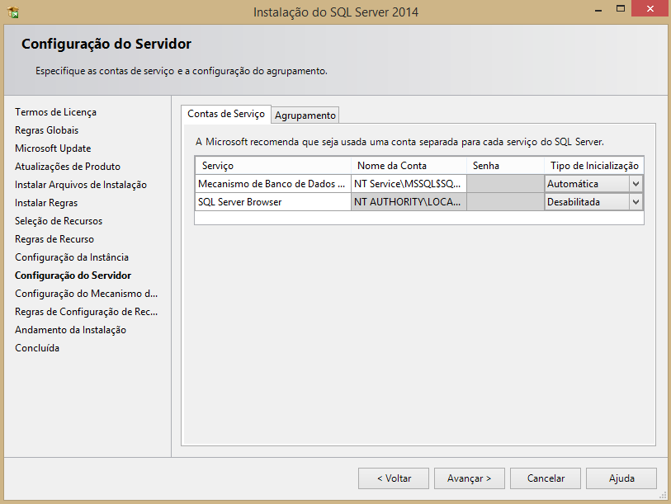
Passo para Instalação do MS SQL Server
Passo 06
Aula 04 - SQL - Introdução
63

Slide 64
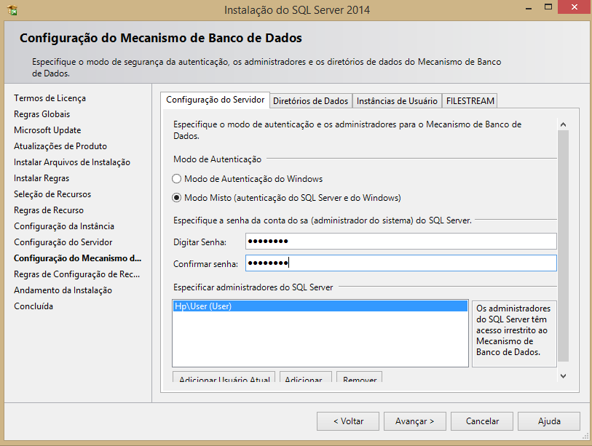
Passo para Instalação do MS SQL Server
Passo 07 - Senha do SA – Sytem Administrator - Sugestao (ceub)
Aula 04 - SQL - Introdução
64

Slide 65
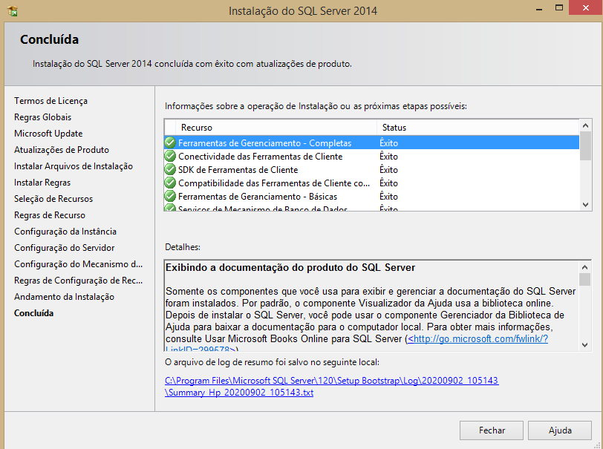
Passo para Instalação do MS SQL Server
Passo 08
Aula 04 - SQL - Introdução
65

Slide 66
Representação Física do SGBD
Aula 04 - SQL - Introdução
66

Slide 67
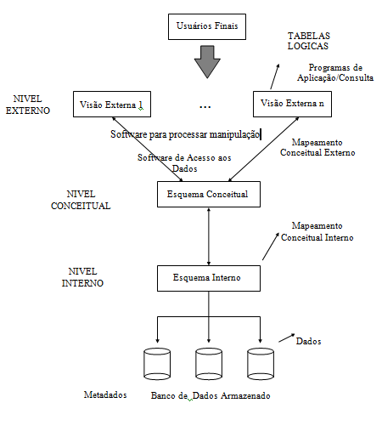
Representação Física do SGBD
Aula 04 - SQL - Introdução
67

Slide 68
Vantagens do SGBD’s
Aula 04 - SQL - Introdução
68

Slide 69

Banco de Dados – Vantagens
1 - Eliminação de Inconsistências
- Através do armazenamento da informação em um único local com acesso descentralizado e, sendo compartilhada à vários sistemas, os usuários estarão utilizando uma informação confiável.
- A inconsistência ocorre quando um mesmo campo tem valores diferentes em sistemas diferentes. Exemplo, o estado civil de uma pessoa é solteiro em um sistema e casado em outro.
Aula 04 - SQL - Introdução
69

Slide 70
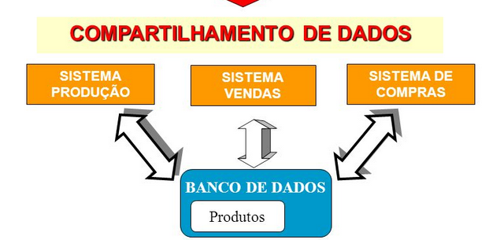
Banco de Dados – Vantagens
2 - Compartilhamento dos Dados
Permite a utilização simultânea e segura de um dado, por mais de uma aplicação ou usuário, independente da operação que esteja sendo realizada.
Aula 04 - SQL - Introdução
70

Slide 71
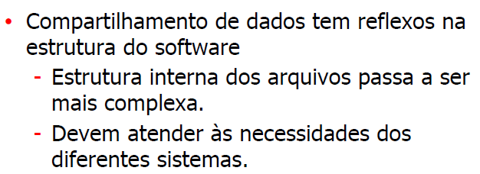

Banco de Dados
Consequência compartilhamento
Aula 04 - SQL - Introdução
71

Slide 72
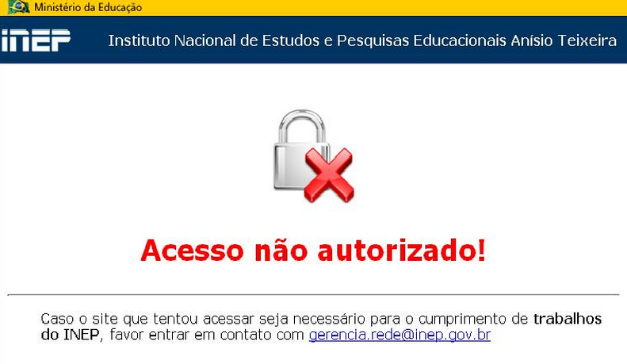
Banco de Dados – Vantagens
3 - Restrições de Segurança
- Define para cada usuário o nível de acesso a ele concedido (leitura, leitura e gravação ou sem acesso) ao arquivo e/ou campo.
- Este recurso impede que pessoas não autorizadas utilizem ou atualizem um determinado arquivo ou campo.
Aula 04 - SQL - Introdução
72

Slide 73
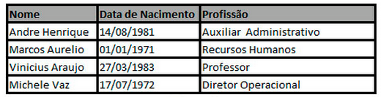
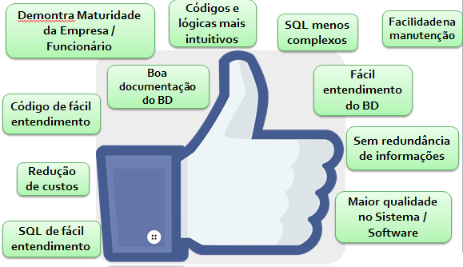
Banco de Dados – Vantagens
4 - Padronização dos Dados
Permite que os campos armazenados na base de dados sejam padronizados segundo um determinado formato de armazenamento.
Ex. Para o campo "Sexo" somente será permitido armazenamento dos conteúdos "M" ou "F".
Aula 04 - SQL - Introdução
73

Slide 74
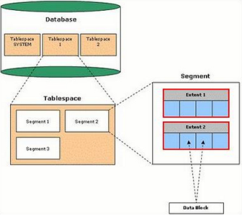
Banco de Dados – Vantagens
5 - Independência dos Dados
Existem 2 tipos de Independência
Independência física de dados: Habilidade de modificar o esquema físico sem a necessidade de reescrever os programas aplicativos
Estas modificações são necessárias para melhorar o desempenho
Independência lógica de dados: Habilidade de modificar o esquema conceitual sem a necessidade de reescrever os programas aplicativos
Estas modificações são necessárias quando a estrutura lógica é alterada. EX: Adição de um novo atributo
Aula 04 - SQL - Introdução
74

Slide 75
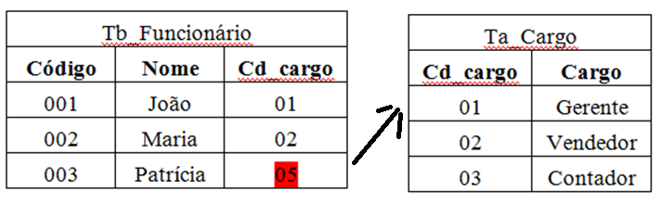
Banco de Dados – Vantagens
6 - Integridade referencial
- Consiste em impedir que um determinado código ou chave em uma tabela não tenha correspondência em outra tabela.
Aula 04 - SQL - Introdução
75

Slide 76
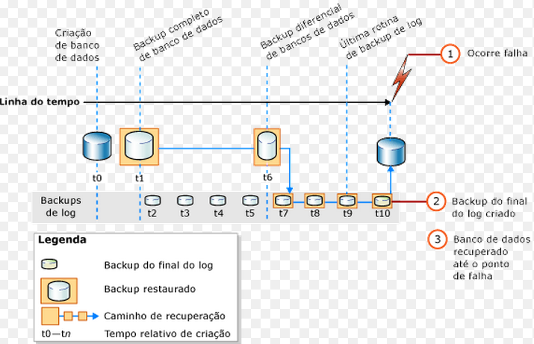
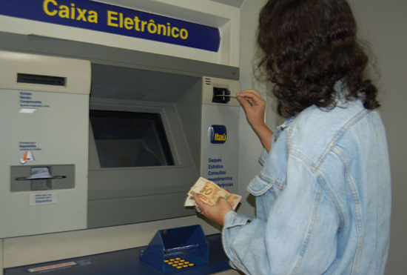
Banco de Dados – Vantagens
7 - Recuperação de falhas
- Garantia de ACID – atomicidade, consistência, isolamento e durabilidade de Transações requer um SGBD tolerante a falhas.
Tolerância a falhas em BDs
Falha de Transação
Falha de sistema
Falha de meio de armazenamento
Aula 04 - SQL - Introdução
76

Slide 77
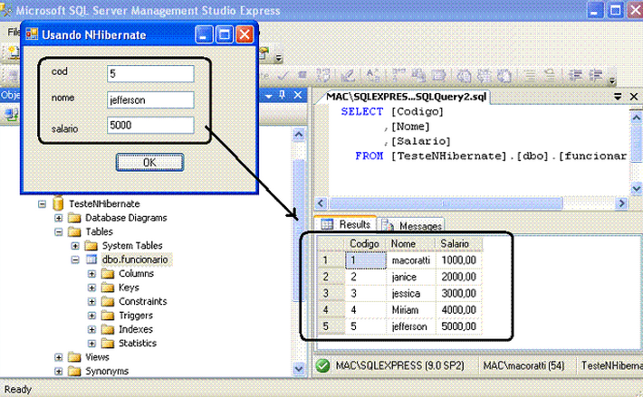
Banco de Dados – Vantagens
8 - Armazenamento persistente dos dados
- Quando se grava um dado no Banco de Dados e fica eternizado, ou seja, deixa de ficar volátil na memória RAM e passa a ser escrito num banco de dados de modo que ela não desapareça facilmente.
Aula 04 - SQL - Introdução
77

Slide 78
SQL - Structured Query Language, ou Linguagem de Consulta Estruturada
Aula 04 - SQL - Introdução
78

Slide 79

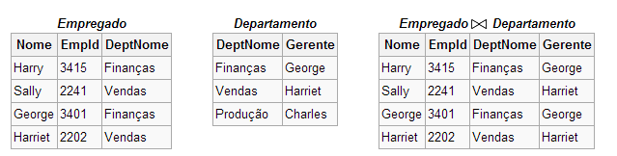
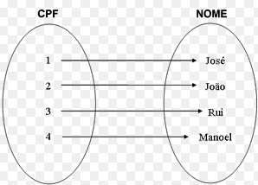
SQL - Structured Query Language
Surgiu dos trabalhos teóricos de Edgar Frank Codd (IBM) procurando um modelo lógico independente de detalhes de implementação.
Teoria dos conjuntos
Baseado na álgebra relacional.
79
Aula 04 - SQL - Introdução

Slide 80

SQL - Structured Query Language
Teoria dos conjuntos
80
Aula 04 - SQL - Introdução

Slide 81

Banco de dados Relacional
Álgebra relacional
81
Aula 04 - SQL - Introdução

Slide 82
A linguagem SQL
É uma linguagem usada em SGBDs para:
Definir estruturas de dados (Ex: criar tabelas)
Modificar dados no BD (Ex: inserir e alterar dados)
Especificar restrições de segurança (Ex: privilégios de acesso)
Realizar consultas
Aula 04 - SQL - Introdução
82

Slide 83
A linguagem SQL
Definição de Dados: através da DDL possibilita a definição da estrutura e organização dos dados
Manipulação de Dados: através da DML possibilita a manipulação dos dados armazenados, compreendendo inclusão, consulta, alteração e eliminação.
Controle de Acesso: protege os dados de manipulações não autorizadas, através de comandos de autorização de acesso.
Integridade dos Dados: define as regras de integridade dos dados contra corrupções, inconsistências e falhas do sistema.
Controle de Transações: inclui comandos que controlam a especificação do início e do fim das transações.
Aula 04 - SQL - Introdução
83

Slide 84
A linguagem SQL
Independência de fabricante: está incorporada em quase todos os SGBDs em seu padrão ANSI, com as extensões proprietárias de cada fabricante.
Portabilidade entre computadores: pode ser usada desde um PC até um mainframe.
Redução de custos com treinamento: as aplicações podem migrar de ambiente com custo reduzido em treinamento.
Facilidade no entendimento: oferece um rápido entendimento, com comandos escritos em um inglês estruturado de alto nível.
Múltiplas visões de dados: possibilita levar diferentes visões dos dados a diferentes usuários.
Aula 04 - SQL - Introdução
84

Slide 85
Agenda
Processo de Projeto de Bancos de Dados
Banco de dados
Processamento sem BD
Processamento com BD
Vídeo (Porque Banco de Dados)
Normalização
Dependência Funcional
Dependência Funcional Parcial
Dependência Funcional Transitiva
Forma Normal
1. FN
2. FN
3. FN
Chave Composta, Chave Primária, Chave Candidata
FNBC
Dependência Multifuncional
Dependência Junção
Forma Normal
4. FN
5. FN
Exercício
Aula 02 - BD
85
Notes:
85

Slide 86
Dúvidas
Jose.wellington@ceub.edu.br
Aula 02 - BD
86
Notes:
86

